Slide 1
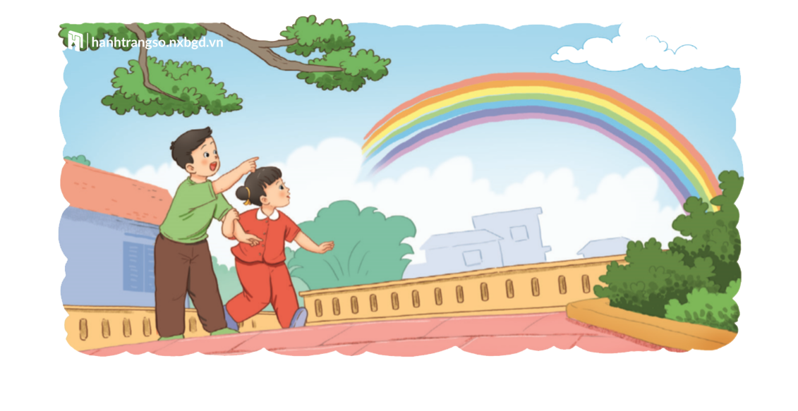
Bài 3: NIỀM VUI CỦA BI VÀ BỐNG
1. Bức tranh dưới đây vẽ những gì?
2. Đoán xem hai bạn nhỏ nói gì với nhau?

Slide 2

NIỀM VUI CỦA BI VÀ BỐNG
1
Khi cơn mưa vừa dứt, hai anh em Bi và Bống chợt thấy cầu vồng.
Cầu vồng kìa! Em nhìn xem. Đẹp quá!
Bi chỉ lên bầu trời và nói tiếp:
Anh nghe nói dưới chân cầu vồng có bảy hũ vàng đấy.
Bống hưởng ứng:
Lát nữa mình sẽ đi lấy về nhé! Có vàng rồi, em sẽ mua nhiều búp bê và quần áo đẹp.
2
Còn anh sẽ mua một con ngựa hồng và một cái ô tô.
Bỗng nhiên, cầu vồng biến mất. Bi cười:
Em ơi! Anh đùa đấy! Ở đó không có vàng đâu.
Bống vui vẻ:
Thế ạ? Nếu vậy, em sẽ lấy bút màu để vẽ tặng anh ngựa hồng và ô tô.
Còn anh sẽ vẽ tặng em nhiều búp bê và quần áo đủ các màu sắc.
3
Không có bảy hũ vàng dưới chân cầu vồng, hai anh em vẫn cười vui vẻ.
(Theo 108 truyện mẹ kể con nghe)

Slide 3
GIẢI NGHĨA TỪ
Cầu vồng
Hũ: bình sành sứ (thủy tinh,…) loại nhỏ, ở giữa phình ra, nhỏ dần về đáy, dùng để đựng.

Slide 4
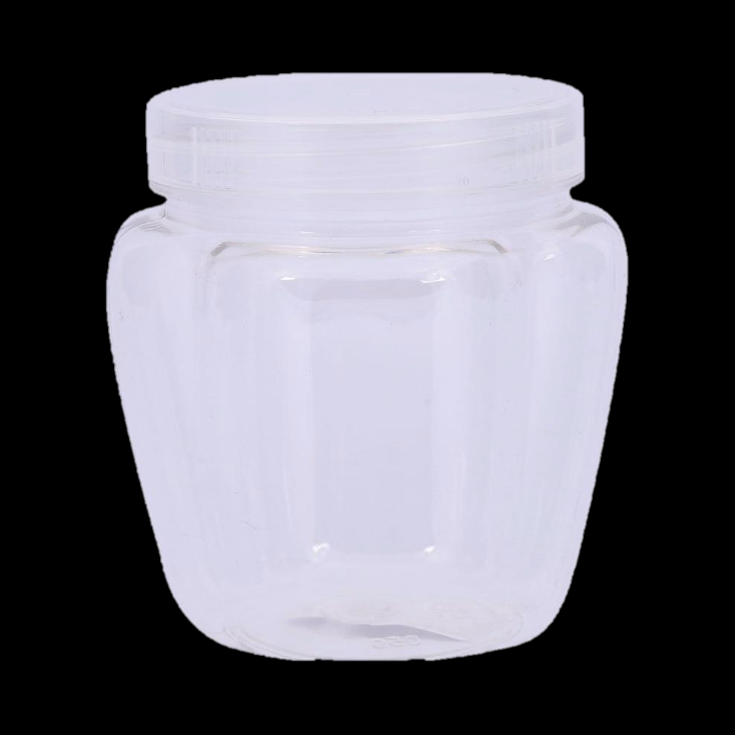
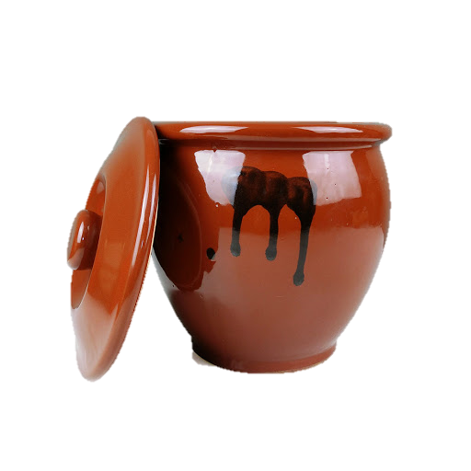
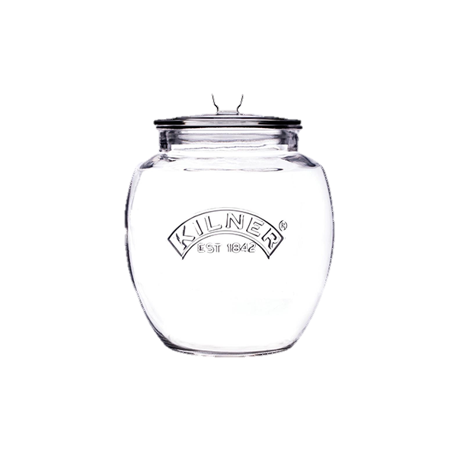
GIẢI NGHĨA TỪ
Hũ: bình sành sứ (thủy tinh,…) loại nhỏ, ở giữa phình ra, nhỏ dần về đáy, dùng để đựng.

Slide 5

LUYỆN ĐỌC TỪ KHÓ
- Hũ vàng
Màu sắc

Slide 6
LUYỆN ĐỌC CÂU KHÓ
- Anh nghe nói dưới chân cầu vồng có bảy hũ vàng đấy.
- Còn anh sẽ mua một con ngựa hồng và một cái ô tô.

Slide 7
LUYỆN ĐỌC CÂU KHÓ
- Thế ạ? Nếu vậy, em sẽ lấy bút màu để vẽ tặng anh ngựa hồng và ô tô.

Slide 8
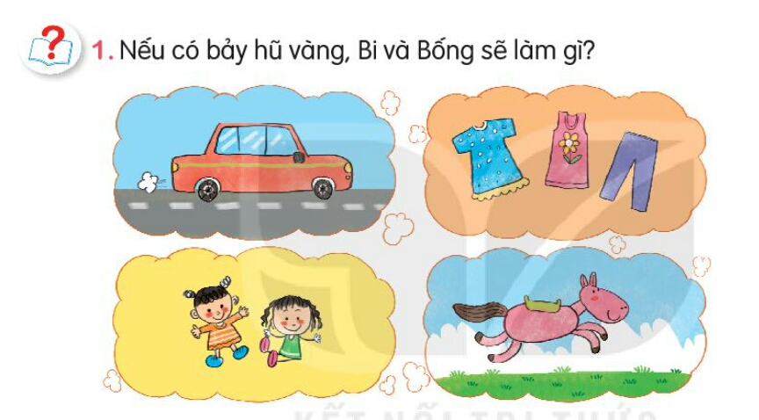
TRẢ LỜI CÂU HỎI

Slide 9
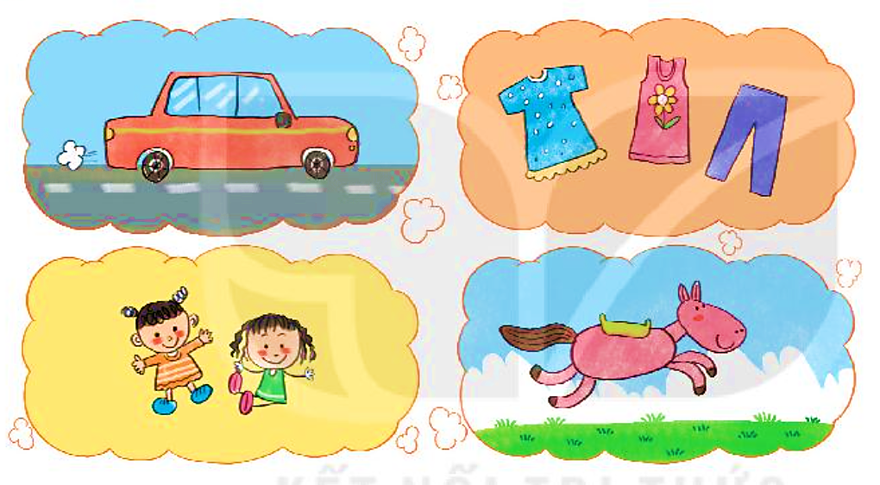
TRẢ LỜI CÂU HỎI
Bi sẽ mua một con ngựa hồng và một cái ô tô.
Bống sẽ mua búp bê và quần áo đẹp.

Slide 10
TRẢ LỜI CÂU HỎI
Tìm những câu nói cho thấy hai anh em rất quan tâm và yêu quý nhau
Không có bảy hũ vàng, hai anh em đã làm gì?
3
2
Người em vẽ tặng anh ngựa hồng và ô tô còn người anh vẽ tặng em nhiều búp bê và quần áo đủ màu sắc
- Em sẽ lấy bút màu vẽ tặng anh ngựa hồng và ô tô.
- Anh vẫn sẽ tặng em nhiều búp bê và quần áo đủ màu sắc.

Slide 11
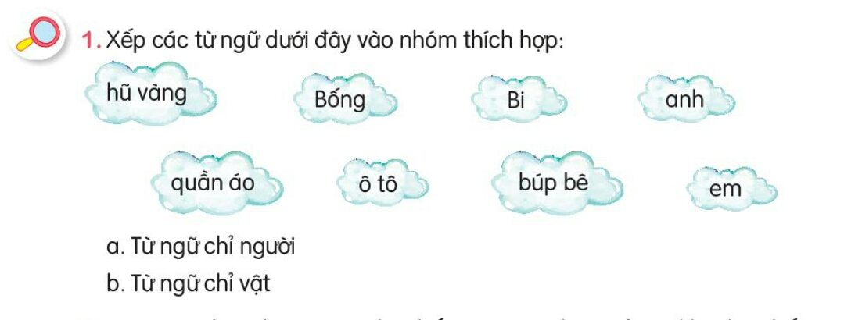
LUYỆN TẬP THEO VĂN BẢN ĐỌC

Slide 12
1. Xếp các từ dưới đây vào nhóm thích hơp:
hũ vàng
Bống
Bi
anh
quần áo
ô tô
búp bê
em
Từ chỉ người | Từ chỉ vật

Slide 13
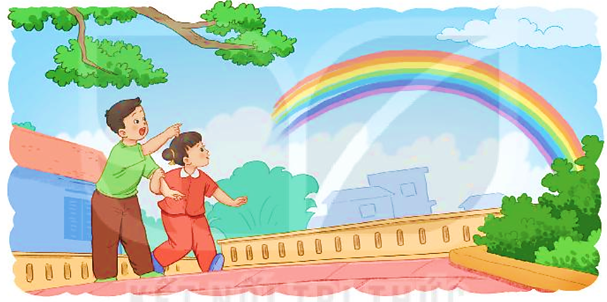
LUYỆN TẬP THEO VĂN BẢN ĐỌC
Tìm trong bài những câu cho thấy sự ngạc nhiên của Bi khi nhìn thấy cầu vồng.
Cầu vồng kìa! Em nhìn xem! Đẹp quá!
Notes:
FB: Nguyễn Ngọc Thị Anh

Slide 14


  Tập viết
CHỮ HOA Ă , Â

Slide 15
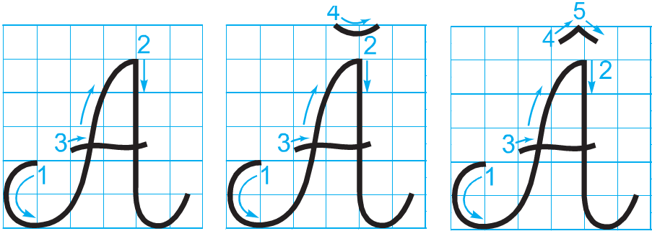
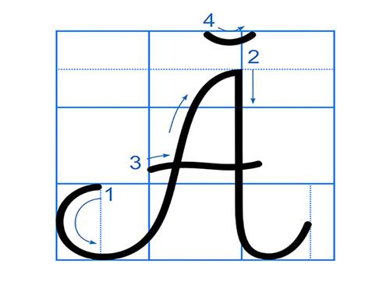
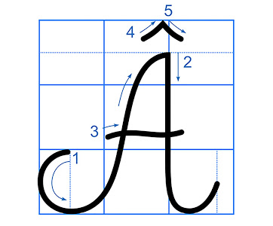
Viết chữ hoa Ă, Â

Slide 16
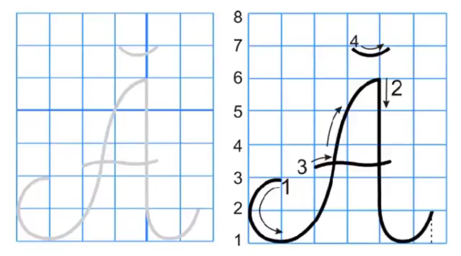

Slide 17
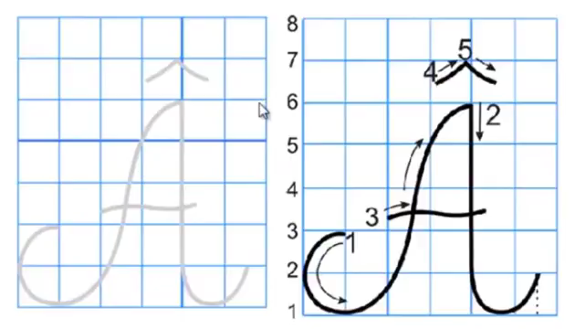

Slide 18
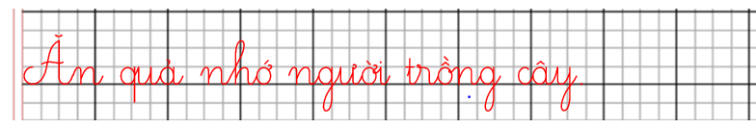
Viết từ ứng dụng
Chữ cái nào được viết hoa?
Khoảng cách giữa các chữ như thế nào?
Những chữ cái nào cao 2,5 ô li?

Slide 19
  Nghe và nói
KỂ CHUYỆN NIỀM VUI CỦA BI VÀ BỐNG

Slide 20
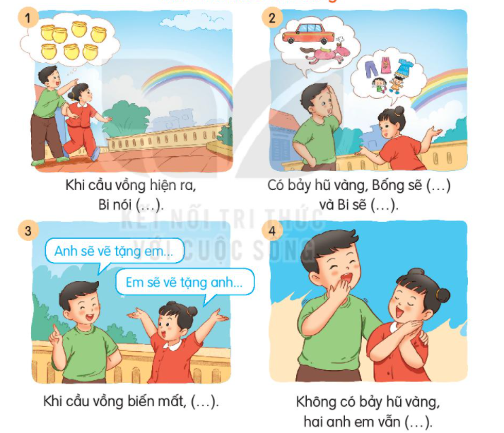
1. Nói tiếp để hoàn thành câu dưới đây:
Bống sẽ mua nhiều búp bê và quần áo đẹp Bi sẽ mua ngựa hồng và ô tô.
Cầu vòng kia! Em nhìn xem. Đẹp quá!
Anh sẽ vẽ tặng em nhiều búp bê và quần áo đủ màu sắc. Em sẽ vẽ tặng anh con ngựa hồng và một cái ô tô.
Không có bảy hũ vàng, hai anh em vẫn cười vui vẻ

Slide 21
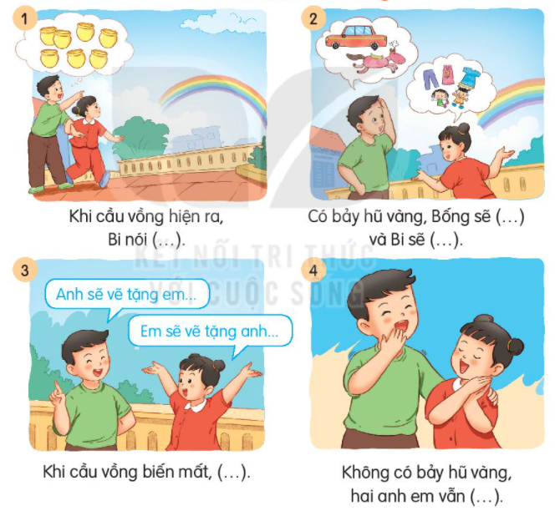
2. Chọn kể 1-2 đoạn của câu chuyện theo tranh

Slide 22
Vận dụng: Kể cho người thân nghe câu chuyện Niềm vui của Bi và Bống
Ý nghĩa: Hai bạn nhỏ luôn vui vẻ và hồn nhiên, hai anh em rất quan tâm và yêu thương nhau.

Slide 23



CỦNG CỐ BÀI HỌC
Notes:
Bài giảng thiết kế bởi: Nguyễn Ngọc Thị Anh

